Slide 1


TRƯỜNG TIỂU HỌC LÊ HỒNG PHONG
**Lớp 5C**
*** Toán ***
Giáo viên: Châu Quang Vĩnh
Nhiệt liệt chào mừng quý thầy cô về dự giờ lớp 5C!

Slide 2





Slide 3



Hãy chọn 1 quả trứng mà mình yêu thích.
Xin chào tất cả các bạn!
Notes:
Click vào quả trứng để chọn câu hỏi
Hoàn thành xong các câu hỏi click vào mũi tên để sang slide tiếp theo.

Slide 4

Hãy nêu đặc điểm của hình thang ?
Trở về
Notes:
Trả lời xong click vào mũi tên để trở về slide trước

Slide 5
Hình thang vuông có đặc điểm gì ?
Trở về
Notes:
Trả lời xong click vào mũi tên để trở về slide trước

Slide 6
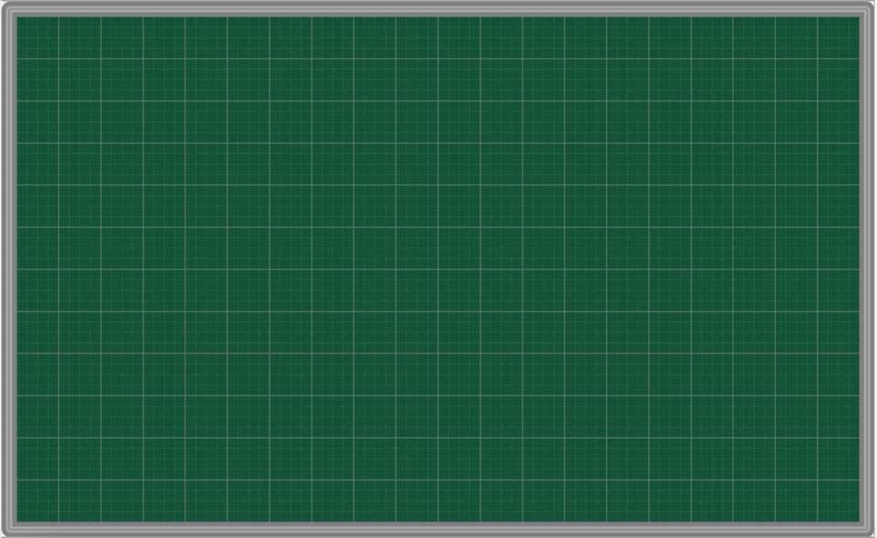
Thứ hai ngày 2 tháng 12 năm 2024
Toán:
Bài 26: Vẽ hình thang

Slide 7
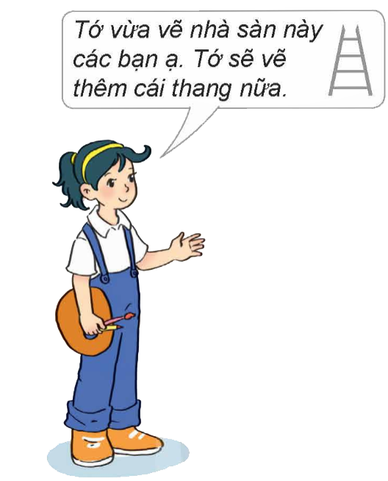


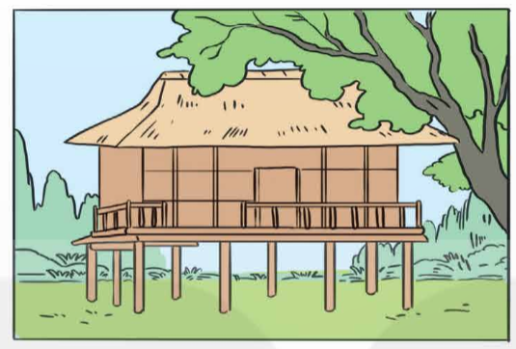

Slide 8
b) Vẽ hình thang ABCD với hai đáy là AB và DC. Ta có thể làm như sau:
− Vẽ đoạn thẳng AB.
− Vẽ đoạn thẳng DC song song với đoạn thẳng AB.
– Nối A với D và B với C ta được hình thang ABCD với hai đáy là AB và DC.
A
B
D
C

Slide 9




Slide 10
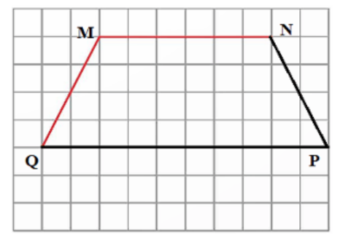
1
Vẽ hình thang MNPQ với MN và QP là hai đáy (trên giấy kẻ ô vuông).

Slide 11
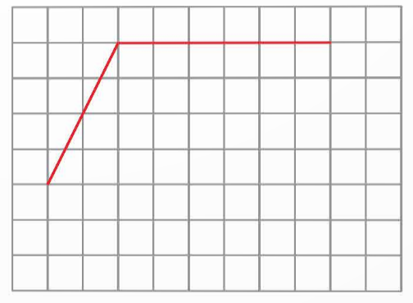
2
Cho hình vẽ:

Slide 12
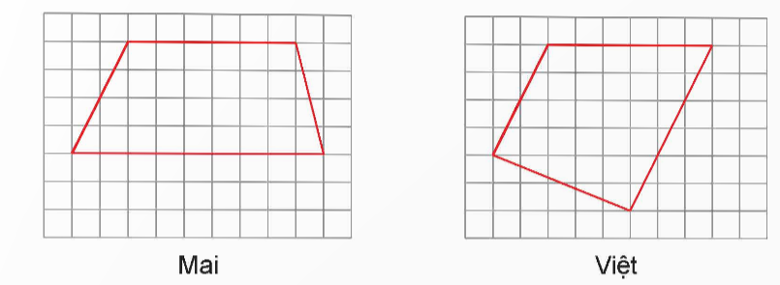
Thực hiện yêu cầu vẽ thêm hai đoạn thẳng vào hình vẽ để được một hình thang, Mai và Việt đã làm như sau:
Hỏi bạn nào thực hiện đúng yêu cầu?

Slide 13
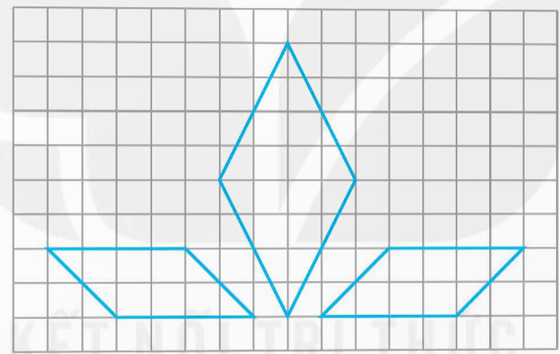
3
Vẽ hình (theo mẫu)

Slide 14
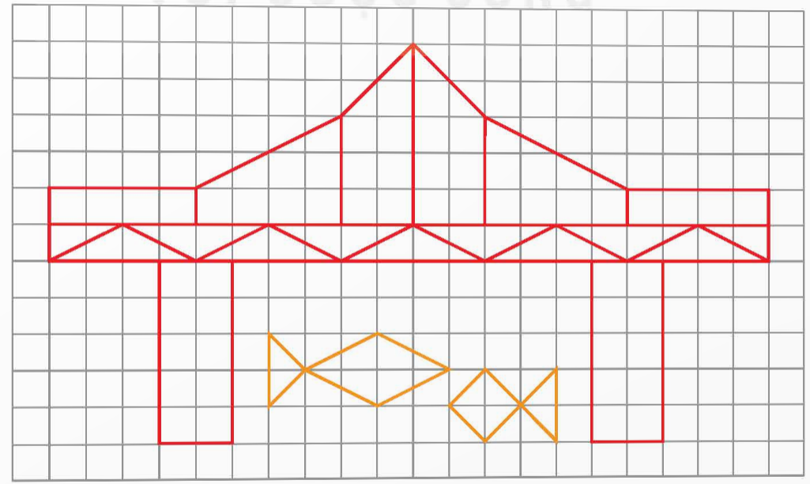
4
a) Vẽ hình (theo mẫu)
b) Tô màu trang trí hình em vừa vẽ được ở câu a.

Slide 15










